Slide 1
문제
Inch 단위를 입력 받아 cm 단위를 구하는 코드를 작성하시오.
1inch = 2.54cm
킬로그램(kg) 단위를 입력받아 파운드(pound)단위를 구하는 코드를 작성하시오.
1kg = 2.20462262pound
원의 반지름을 입력 받아 원의 둘레와 넓이를 구하는 코드를 작성하시오.
둘레= 2*PI*반지름
넓이=PI*반지름*반지름
PI = 3.14

Slide 2
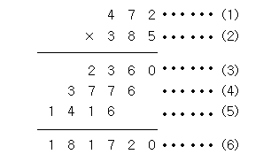
입력
472 (1)
385 (2)
출력
2360 (3)
3776 (4)
1416 (5)
181720 (6)

